Slide 1
迴圈設計
國立臺北商業大學
資訊管理系
張隆君

Slide 2
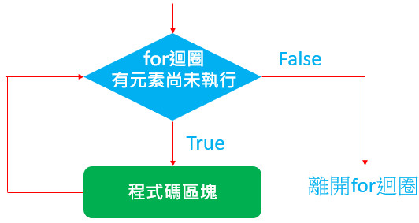
7-1：基本for迴圈
for var in 可迭代物件: #可迭代物件英文是iterable object
程式碼區塊
可迭代物件(iterable object)可以是串列、元組、字典與集合或range( )

Slide 3

7-1-1：for迴圈基本運作
程式實例ch7_1.py：列出球員名稱。

Slide 4

7-1-2：如果程式碼區塊只有一列
for var in 可迭代物件：程式碼區塊
程式實例ch7_2.py：重新設計ch7_1.py。

Slide 5
7-1-3：有多列的程式碼區塊
for var in 可迭代物件：
程式碼
……
程式實例ch7_3.py：這個程式在設計時，首先筆者將串列的元素英文名字全部改成小寫，然後for迴圈的程式碼區塊是有2行，這2行(第4和5行)皆需內縮處理，player.title( )的title( )方法可以處理第一個字母以大寫顯示。

Slide 6
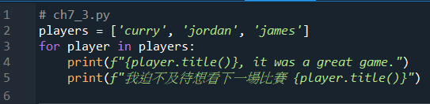

Slide 7
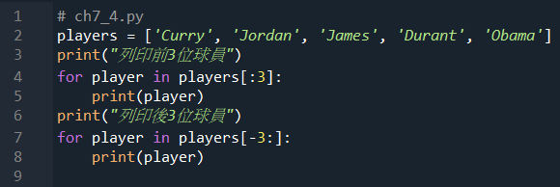
7-1-4：將for迴圈應用在串列區間元素
程式實例ch7_4.py：列出串列前3位和後3位的球員名稱。

Slide 8
7-1-5：將for迴圈應用在資料類別的判斷
程式實例ch7_5.ipynb：有一個files串列內含一系列檔案名稱，請將”.ipynb”的Python程式檔案另外建立到py串列，然後列印。

Slide 9
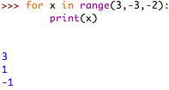
7-2：range( )函數
Python可以使用range( )函數產生一個等差級序列，我們又稱這等差級序列為可迭代物件(iterable object)，也可以稱是range物件。
range(start, stop, step)

Slide 10
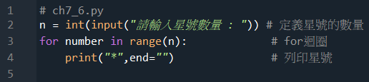
7-2-1：只有一個參數的range( )函數的應用
range(n) # 它將產生0, 1, … , n-1的可迭代物件內容
程式實例ch7_6.py：輸入數字，本程式會將此數字當作列印星星的數量。

Slide 11
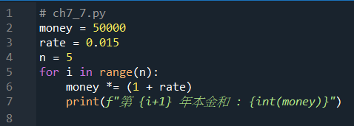
程式實例ch7_7.py：參考ch2_5.py的利率與本金，以及年份，本程式會列出每年本金和的軌跡。

Slide 12

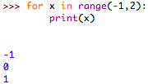
7-2-2：有2個參數的range( )函數
range(start, end) # start是起始值，end-1是終止值
程式實例ch7_8.py：輸入正整數值n，這個程式會計算從1加到n之值。

Slide 13
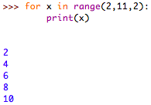
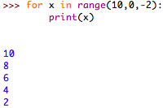
7-2-3：有3個參數的range( )函數
range(start, end, step) # start是起始值，end是終止值，step是間隔值

Slide 14
7-2-4：活用range( )應用
程式實例ch7_9.ipynb：輸入一個正整數n，這個程式會列出從1加到n的總和。

Slide 15
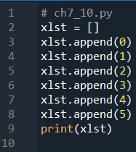
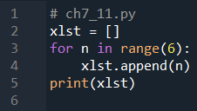
7-2-5：串列生成(list generator)的應用
程式實例ch7_10.py：從觀念說起，建立0-5的串列，讀者最初可能會用下列方法。
程式實例ch7_11.py：使用一個for迴圈和range( )重新設計上述程式。

Slide 16

新串列 = [運算式 for 項目 in 可迭代物件]
xlst = [ n for n in range(6)]
程式實例ch7_13.py：用串列生成式產生串列。

Slide 17
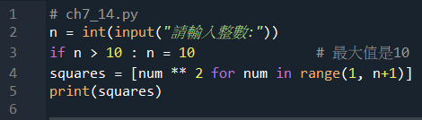
如果要用串列生成語法產生元素是1至n的平方值的串列，此時內容可以修改如下：
square = [num ** 2 for num in range(1, n+1)]
用這種方式設計時，相較於ch7_10.py，我們可以省略第2列建立空串列。
程式實例ch7_14.py：輸入n值，產生元素是1至n平方值的串列，如果n大於10，則將n設為10。

Slide 18
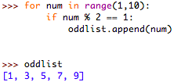

7-2-6：含有條件式的串列生成
新串列 = [運算式 for 項目 in 可迭代物件 if 條件式]
下列是用傳統方式建立1, 3, … , 9的串列：
下列是使用Python精神，設計含有條件式的串列生成程式。

Slide 19
程式實例ch7_15.py：畢達哥拉斯直角三角形(A Pythagorean triple)定義，其實這是我們國中數學所學的畢氏定理，基本觀念是直角三角形兩邊長的平方和等於斜邊的平方，如下：
# ch7_15.py
x = [[a, b, c] for a in range(1,20) for b in range(a,20) for c in range(b,20) if a ** 2 + b ** 2 == c **2]
print(x)

Slide 20
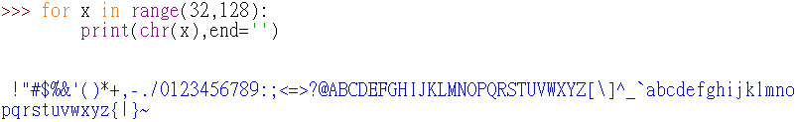
7-2-7：列出ASCII碼值或Unicode碼值的字元
下列是列出碼值32至127間的ASCII字元。

Slide 21
程式實例ch7_16.ipynb：在3-5-2節筆者介紹了Unicode碼，羅馬數字1 – 10的Unicode字元是0x2160至0x2169之間，如下所示。

Slide 22
7-3：進階的for迴圈應用
7-3-1：巢狀for迴圈
for var1 in 可迭代物件: # 外層for迴圈
…
for var2 in 可迭代物件: # 內層for迴圈
….

Slide 23
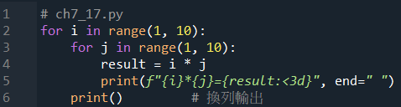
程式實例ch7_17.py：列印9*9的乘法表。

Slide 24
程式實例ch7_18.ipynb：繪製直角三角形。

Slide 25
7-3-2：強制離開for迴圈 - break指令
for var in 可迭代物件：
程式碼區塊1
if 條件運算式： # 判斷條件運算式
程式碼區塊2
break #如果條件運算式是True則離開for迴圈
程式碼區塊3

Slide 26
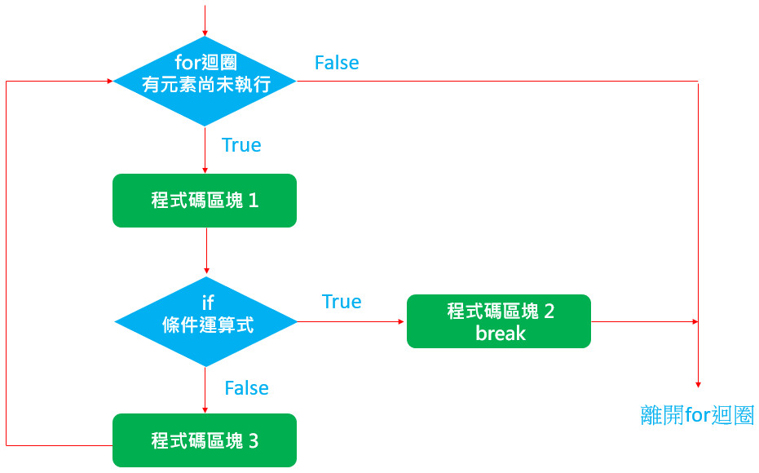

Slide 27
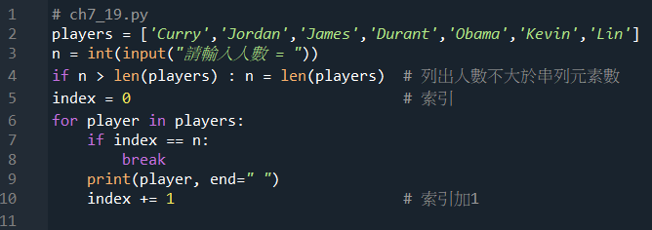
程式實例ch7_19.py：列出球員名稱，螢幕輸球員人數，這個程式同時設定，如果螢幕輸入的人數大於串列的球員數時，自動將所輸入的人數降為串列的球員數。

Slide 28
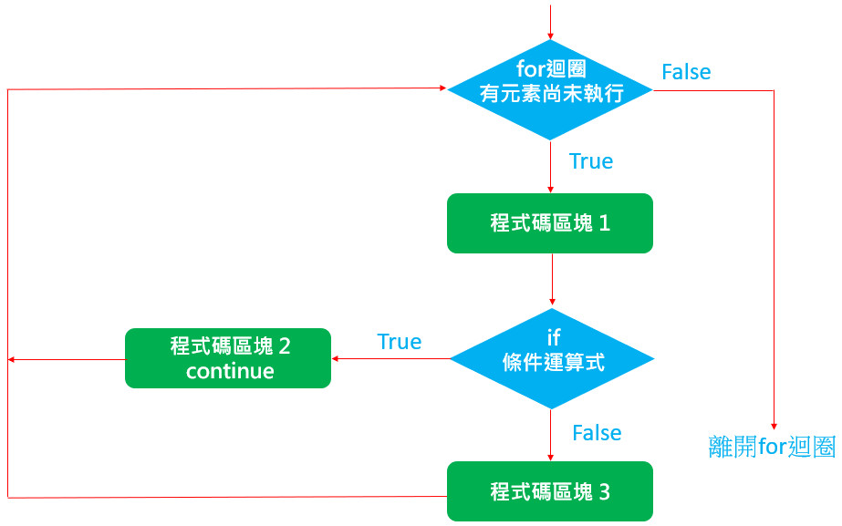
7-3-3：for迴圈暫時停止不往下執行 – continue指令
for var in 可迭代物件：
程式碼區塊1
if 條件運算式：
程式碼區塊2
continue
程式碼區塊3

Slide 29
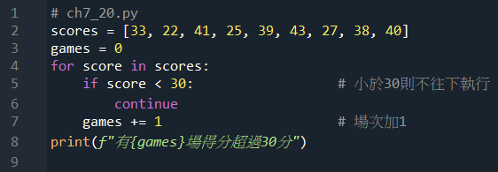
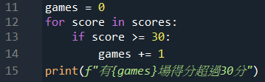
程式實例ch7_20.py：有一個串列scores紀錄James的比賽得分，設計一個程式可以列出James有多少場次得分大於或等於30分。

Slide 30
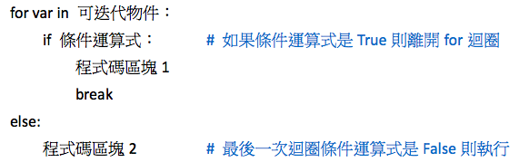
7-3-4：for … else迴圈

Slide 31
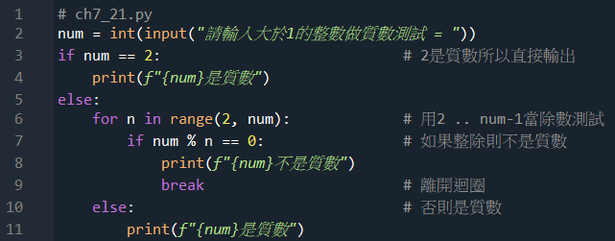
質數的條件是:
2是質數。
n不可被2至 n-1的數字整除。
程式實例ch7_21.py：質數測試的程式，如果所輸入的數字是質數則列出是質數，否則列出不是質數。

Slide 32
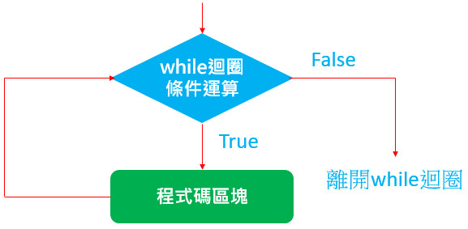
7-4：while迴圈
while 條件運算：
程式區塊

Slide 33
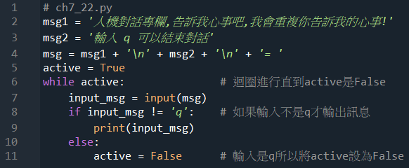
7-4-1：基本while迴圈
程式實例ch7_22.py：這個程式會輸出你所輸入的內容，當輸入q時，程式才會執行結束。註：程式使用標記active紀錄是否迴圈繼續，如果是True則while迴圈繼續，否則while迴圈結束。

Slide 34
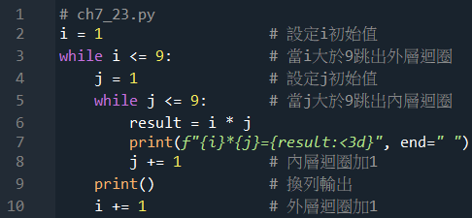
7-4-2：巢狀while迴圈
while 條件運算： # 外層while迴圈
…
while 條件運算： # 內層while迴圈
…
程式實例ch7_23.py：使用while迴圈重新設計ch7_17.py，列印9*9乘法表。

Slide 35
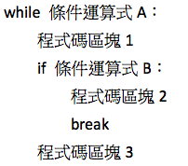
7-4-3：強制離開while迴圈 - break指令

Slide 36
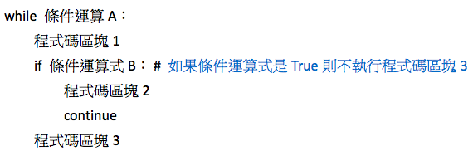
7-4-4：while迴圈暫時停止不往下執行 – continue指令

Slide 37
7-4-5：while迴圈條件運算式與可迭代物件
while var in 可迭代物件： # 如果var in 可迭代物件是True則繼續
程式區塊
while 可迭代物件： # 迭代物件是空的才結束
程式區塊

Slide 38
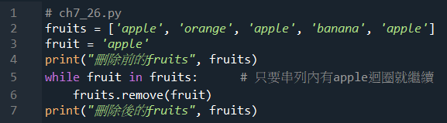
程式實例ch7_26.py：刪除串列內的apple字串，程式第5列，只要在fruits串列內可以找到變數fruit內容是apple，就會傳回True，迴圈將繼續。

Slide 39
程式實例ch7_27.py：有一個串列buyers，此串列內含購買者和消費金額，如果購買金額超過或達到1000元，則歸類為VIP買家vipbuyers串列。否則是Gold買家goldbuyers串列。

Slide 40
練習
隨機產生一串列，長度為10且元素內容為1到10，不能重複。
請問有哪些方式可以達成?
猜數字1A2B：pwd = [p1, p2, p3, p4]，guess = [g1, g2, g3, g4]。請寫出guess是幾A幾B的程式。
請問有哪些方式可以達成?

Slide 41
練習
隨機產生一串列，長度為10且元素內容為1到10，不能重複。
隨機取數放入串列，若有重複就再隨機一次。
隨機取兩個位置，資料對調，重複多次，以打亂串列資料。
多定義一flag串列長度10且初始值為0。當隨機到的數字A，就將flag[A]設為1。若flag[A]已經是1，就重新隨機。

Slide 42
練習
猜數字1A2B：pwd = [p1, p2, p3, p4]，guess = [g1, g2, g3, g4]。請寫出guess是幾A幾B的程式。
如果g[i] == p[i] => A++，否則g[i] in pwd => B++
如果g[j] == p[i]，若 i==j ➔ A++ 否則 B++

Slide 43
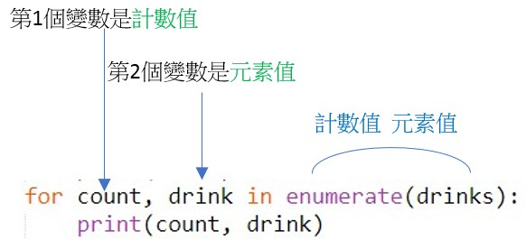
7-5：enumerate物件使用for迴圈解析
將enumerate物件的索引值與元素值解析出來。

Slide 44
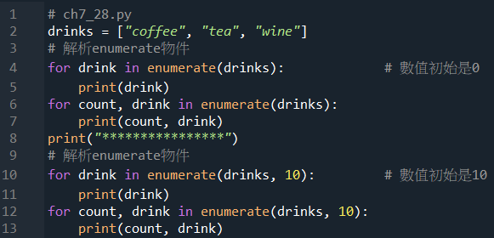
程式實例ch7_28.py：繼續設計ch6_39.py，將enumerate物件的索引值與元素值解析出來。

Slide 45
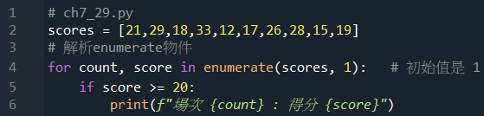
程式實例ch7_29.py：以下是某位NBA球員的前10場的得分數據，可參考程式第2列，使用enumerate( )觀念列出那些場次得分超過20分(含)。註：場次從第1場開始。

